Slide 1


Google
Новая вкладка
https://gdz.ru/Belykh-Rotar-Shkhalakhov
СКАЧАТЬ ГОТОВУЮ ПРЕЗЕНТАЦИЮ ПРО ПРИЛОЖЕНИЯ ОНЛАЙН БЕСПЛАТНО БЕЗ СМС И РЕГИСТРАЦИИ
Twitter
Facebook
Instagram
SlidesMania

Slide 2


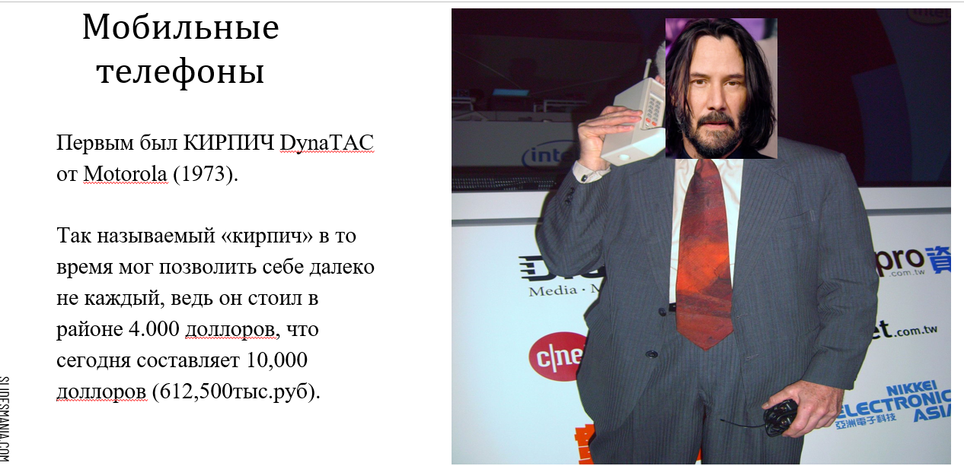
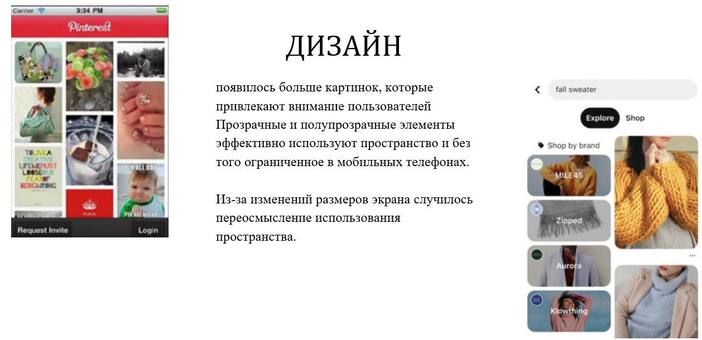
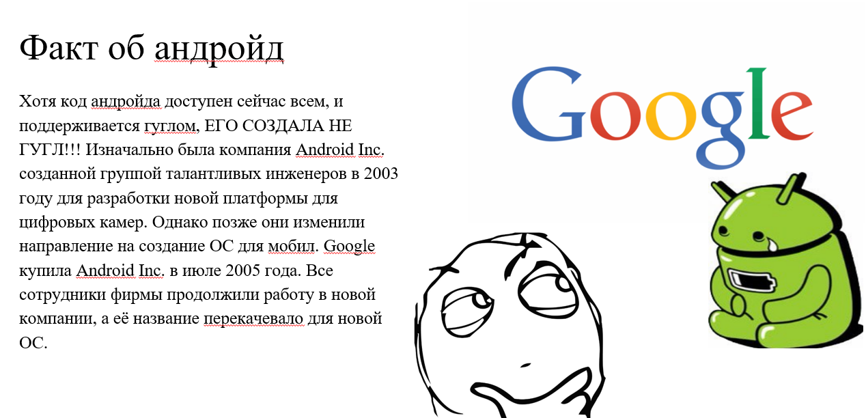
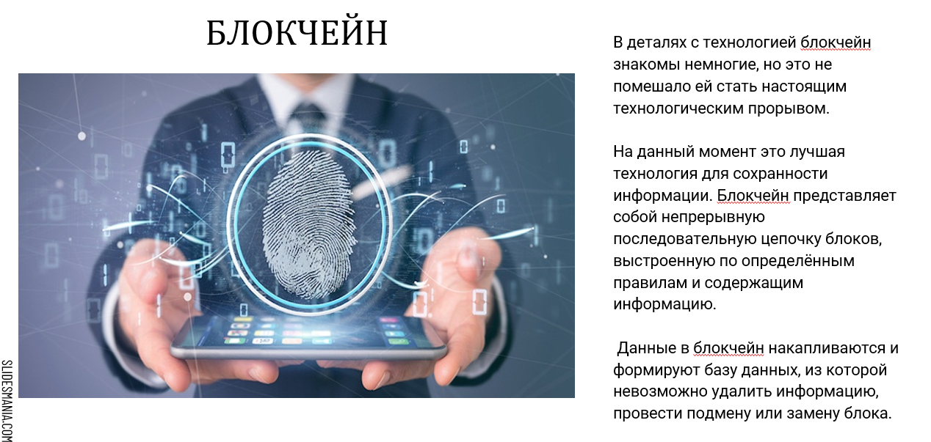
Результаты...
Новая вкладка
СКАЧАТЬ ГОТОВ...
https://gdz.ru/Belykh-Rotar-Shkhalakhov

Slide 3
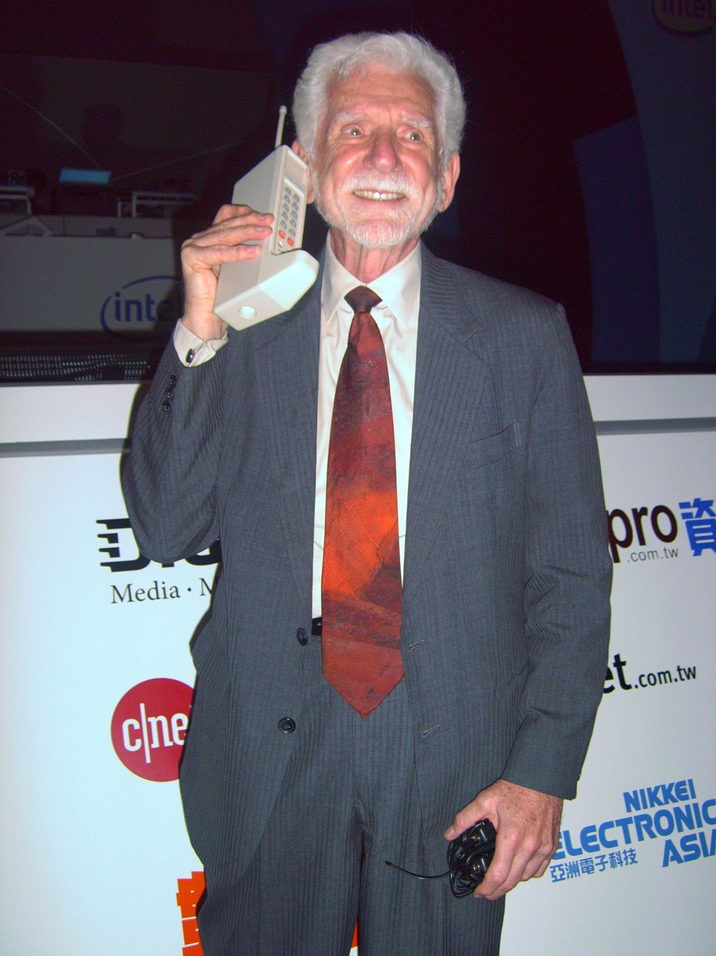
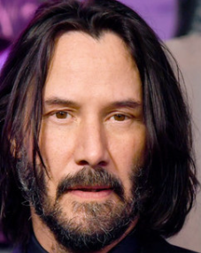
Мобильные телефоны
Новая вкладка
СКАЧАТЬ ГОТОВ...
МОБ. КИАНУ РИВЗ
https://gdz.ru/Belykh-Rotar-Shkhalakhov
Первым телефоном был Кирпич DynaTAC от Motorola (1973).
Так называемый «кирпич» в то время мог позволить себе далеко не каждый, ведь он стоил в районе 4.000 доллоров, что сегодня составляет 10.000 доллоров (612,500тыс.руб).

Slide 4
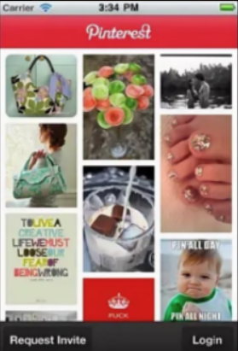
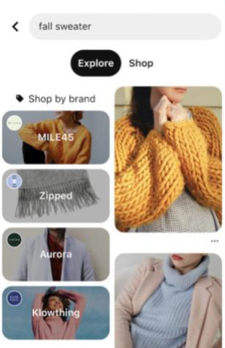
ДИЗАЙН
Новая вкладка
СКАЧАТЬ ГОТОВ...
ДИЗАЙН…
https://gdz.ru/Belykh-Rotar-Shkhalakhov
Появилось больше картинок, которые привлекают внимание пользователей
Прозрачные и полупрозрачные элементы эффективно используют пространство и без того ограниченное в мобильных телефонах.
Из-за изменений размеров экрана случилось переосмысление использования пространства.

Slide 5
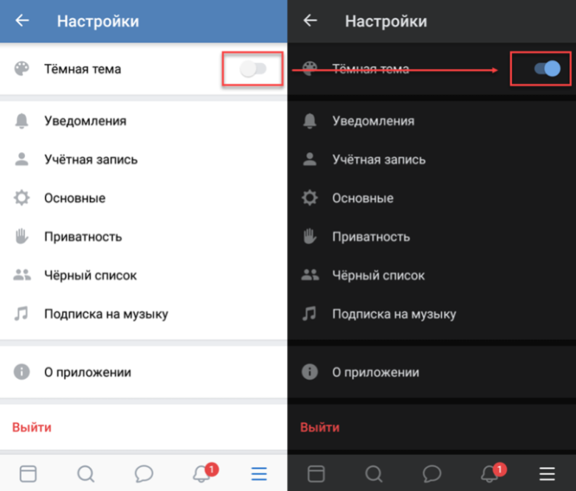

Новая вкладка
СКАЧАТЬ ГОТОВ...
ДИЗАЙН…
https://gdz.ru/Belykh-Rotar-Shkhalakhov
По сравнению с приложениями 2008 года, сейчас все больше приложений начали использовать темный фон, так как белый – напрягает глаза пользователя. Темная тема предоставляет пользователям комфорт и позволяет им использовать приложение в течение долгого времени. Все эти тенденции помогли упростить интерфейс, сделать его более комфортным.

Slide 6
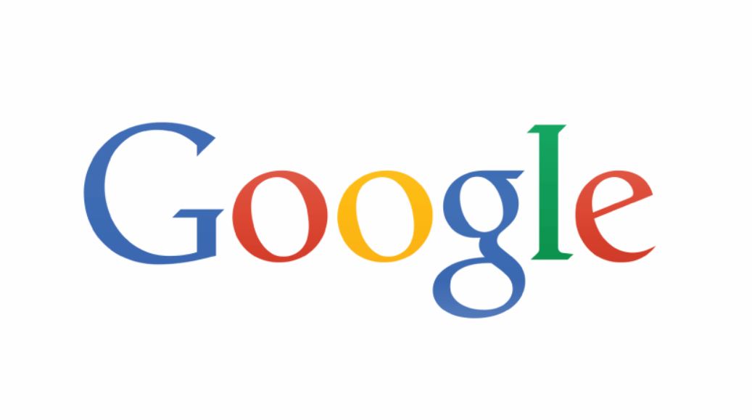
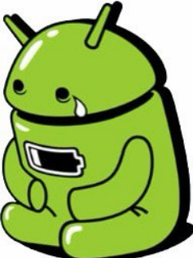

Факт об андройд
Новая вкладка
СКАЧАТЬ ГОТОВ...
ГУГЛ ВОРЪ…
https://gdz.ru/Belykh-Rotar-Shkhalakhov
Хотя код андройда доступен сейчас всем, и поддерживается гуглом, ЕГО СОЗДАЛА НЕ ГУГЛ!!! Изначально была компания Android Inc. созданной группой талантливых инженеров в 2003 году для разработки новой платформы для цифровых камер. Однако позже они изменили направление на создание ОС для мобил. Google купила Android Inc. в июле 2005 года. Все сотрудники фирмы продолжили работу в новой компании, а её название перекачевало для новой ОС.

Slide 7
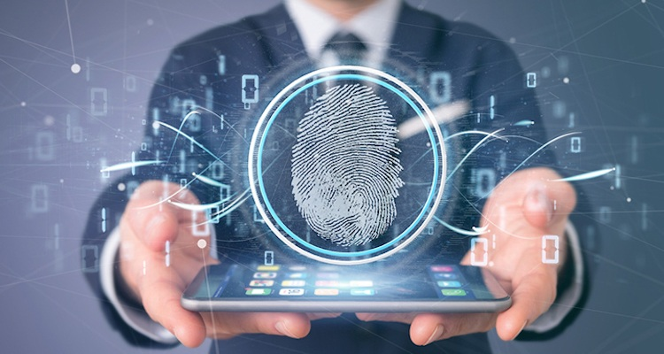

БЛОКЧЕЙН
Новая вкладка
СКАЧАТЬ ГОТОВ...
blockchain
https://gdz.ru/Belykh-Rotar-Shkhalakhov
В деталях с технологией блокчейн знакомы немногие, но это не помешало ей стать настоящим технологическим прорывом.
На данный момент это лучшая технология для сохранности информации. Блокчейн представляет собой непрерывную последовательную цепочку блоков, выстроенную по определённым правилам и содержащим информацию.
Данные в блокчейн накапливаются и формируют базу данных, из которой невозможно удалить информацию, провести подмену или замену блока.

Slide 8

НА ЭТОМ В ПРИНЦИПЕ ВСЁ

Slide 9
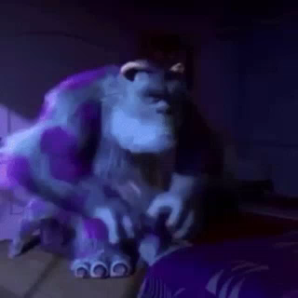
Наше лицо если НЕ 5:

Slide 10
И

Slide 11
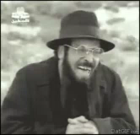
Если 5

Slide 12
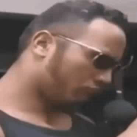
Договорились???)))

